Slide 1
Google Meet
畢業典禮直播操作說明

Slide 2
說明
請各班資訊股長以open id登入Google meet。
請測試班級收音、畫面，若有疑問請資訊股長到三樓大會議室反應，離開教室前，先確認無法操作或出狀況的原因(EX.網路不穩、沒有聲音)或階段(EX.登入、加入會議、設定畫質、固定畫面)。

Slide 3
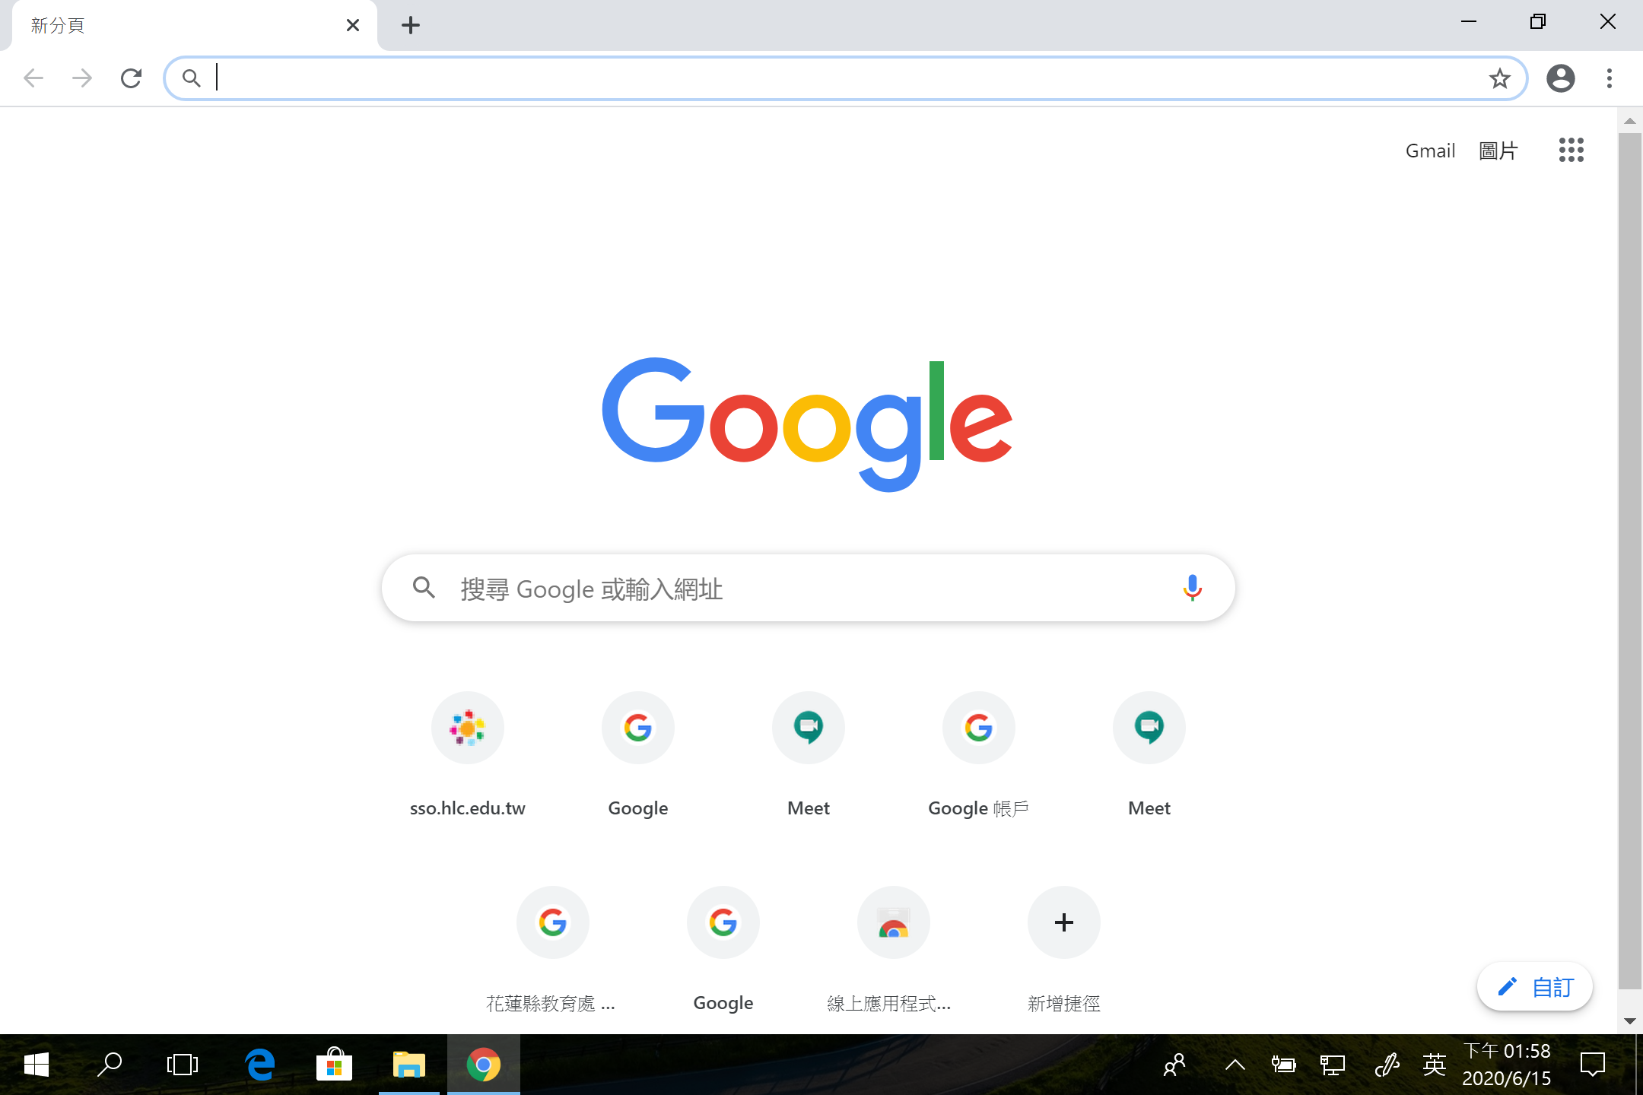
1.Google登入

Slide 4
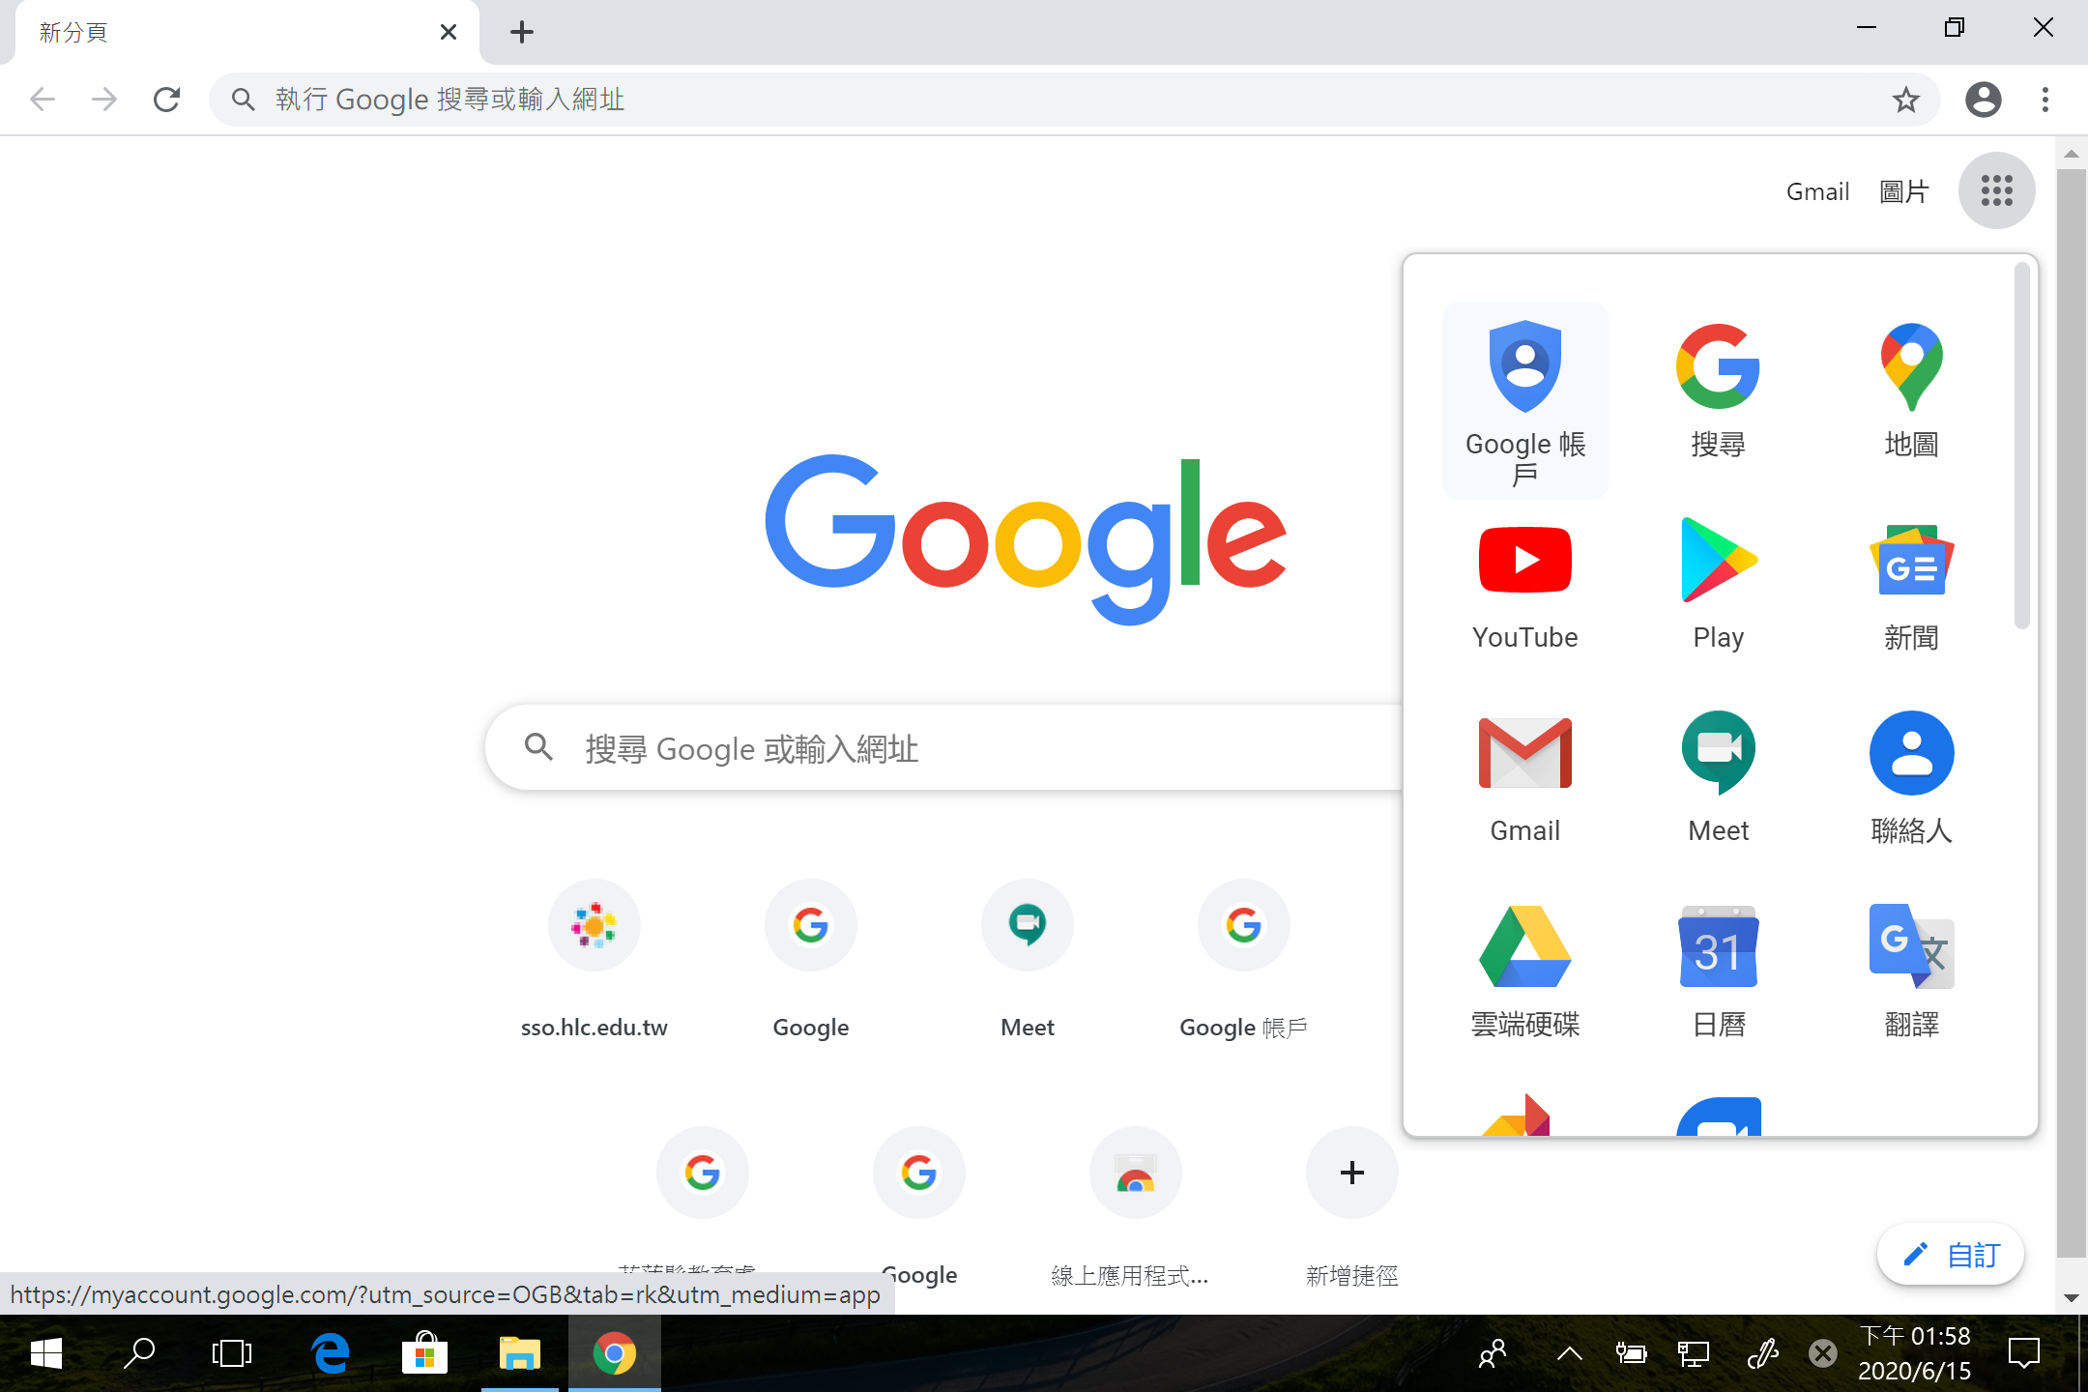
1.到Google首頁登入
帳號：openid(輸入@hlc.edu.tw) 密碼：openid密碼

Slide 5
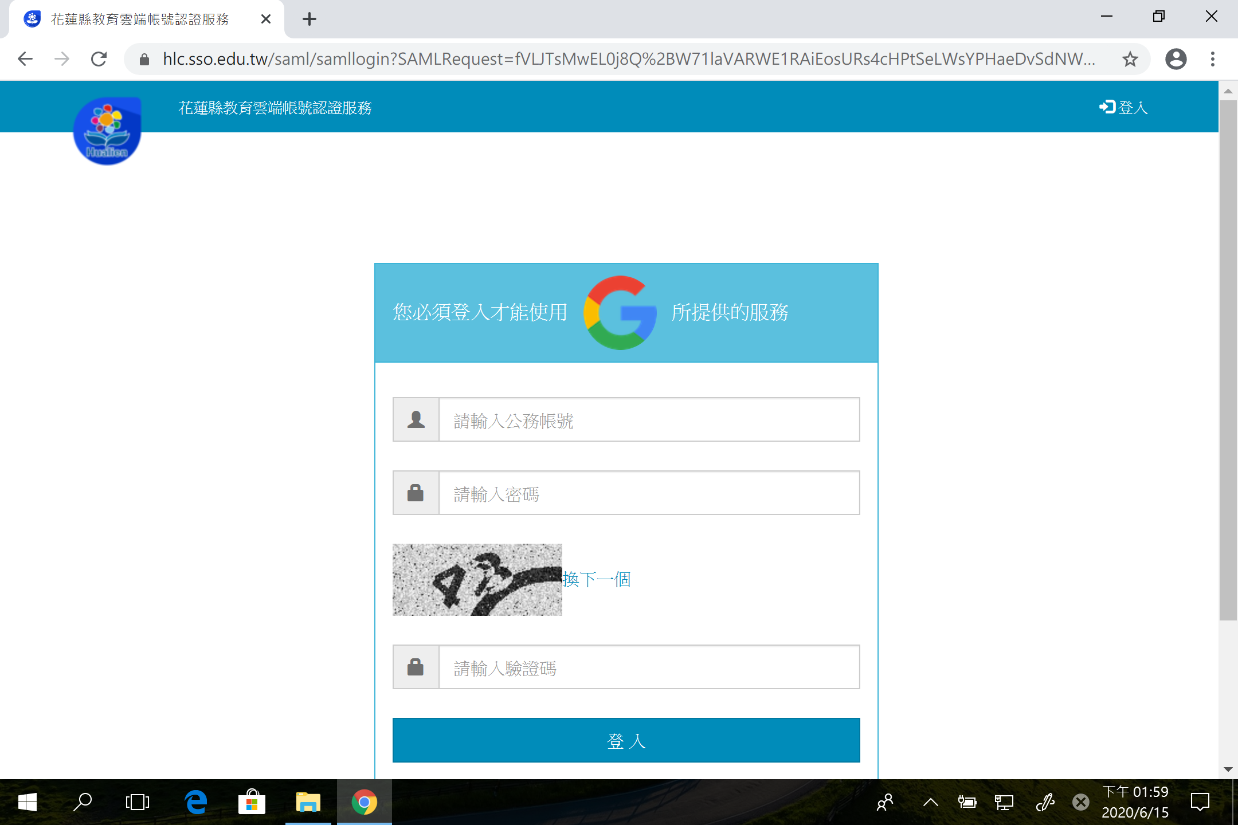
1.登入。若是以教育處open id登入者，會進入認證畫面
帳號：openid(不用輸入@hlc.edu.tw) 密碼：openid密碼

Slide 6
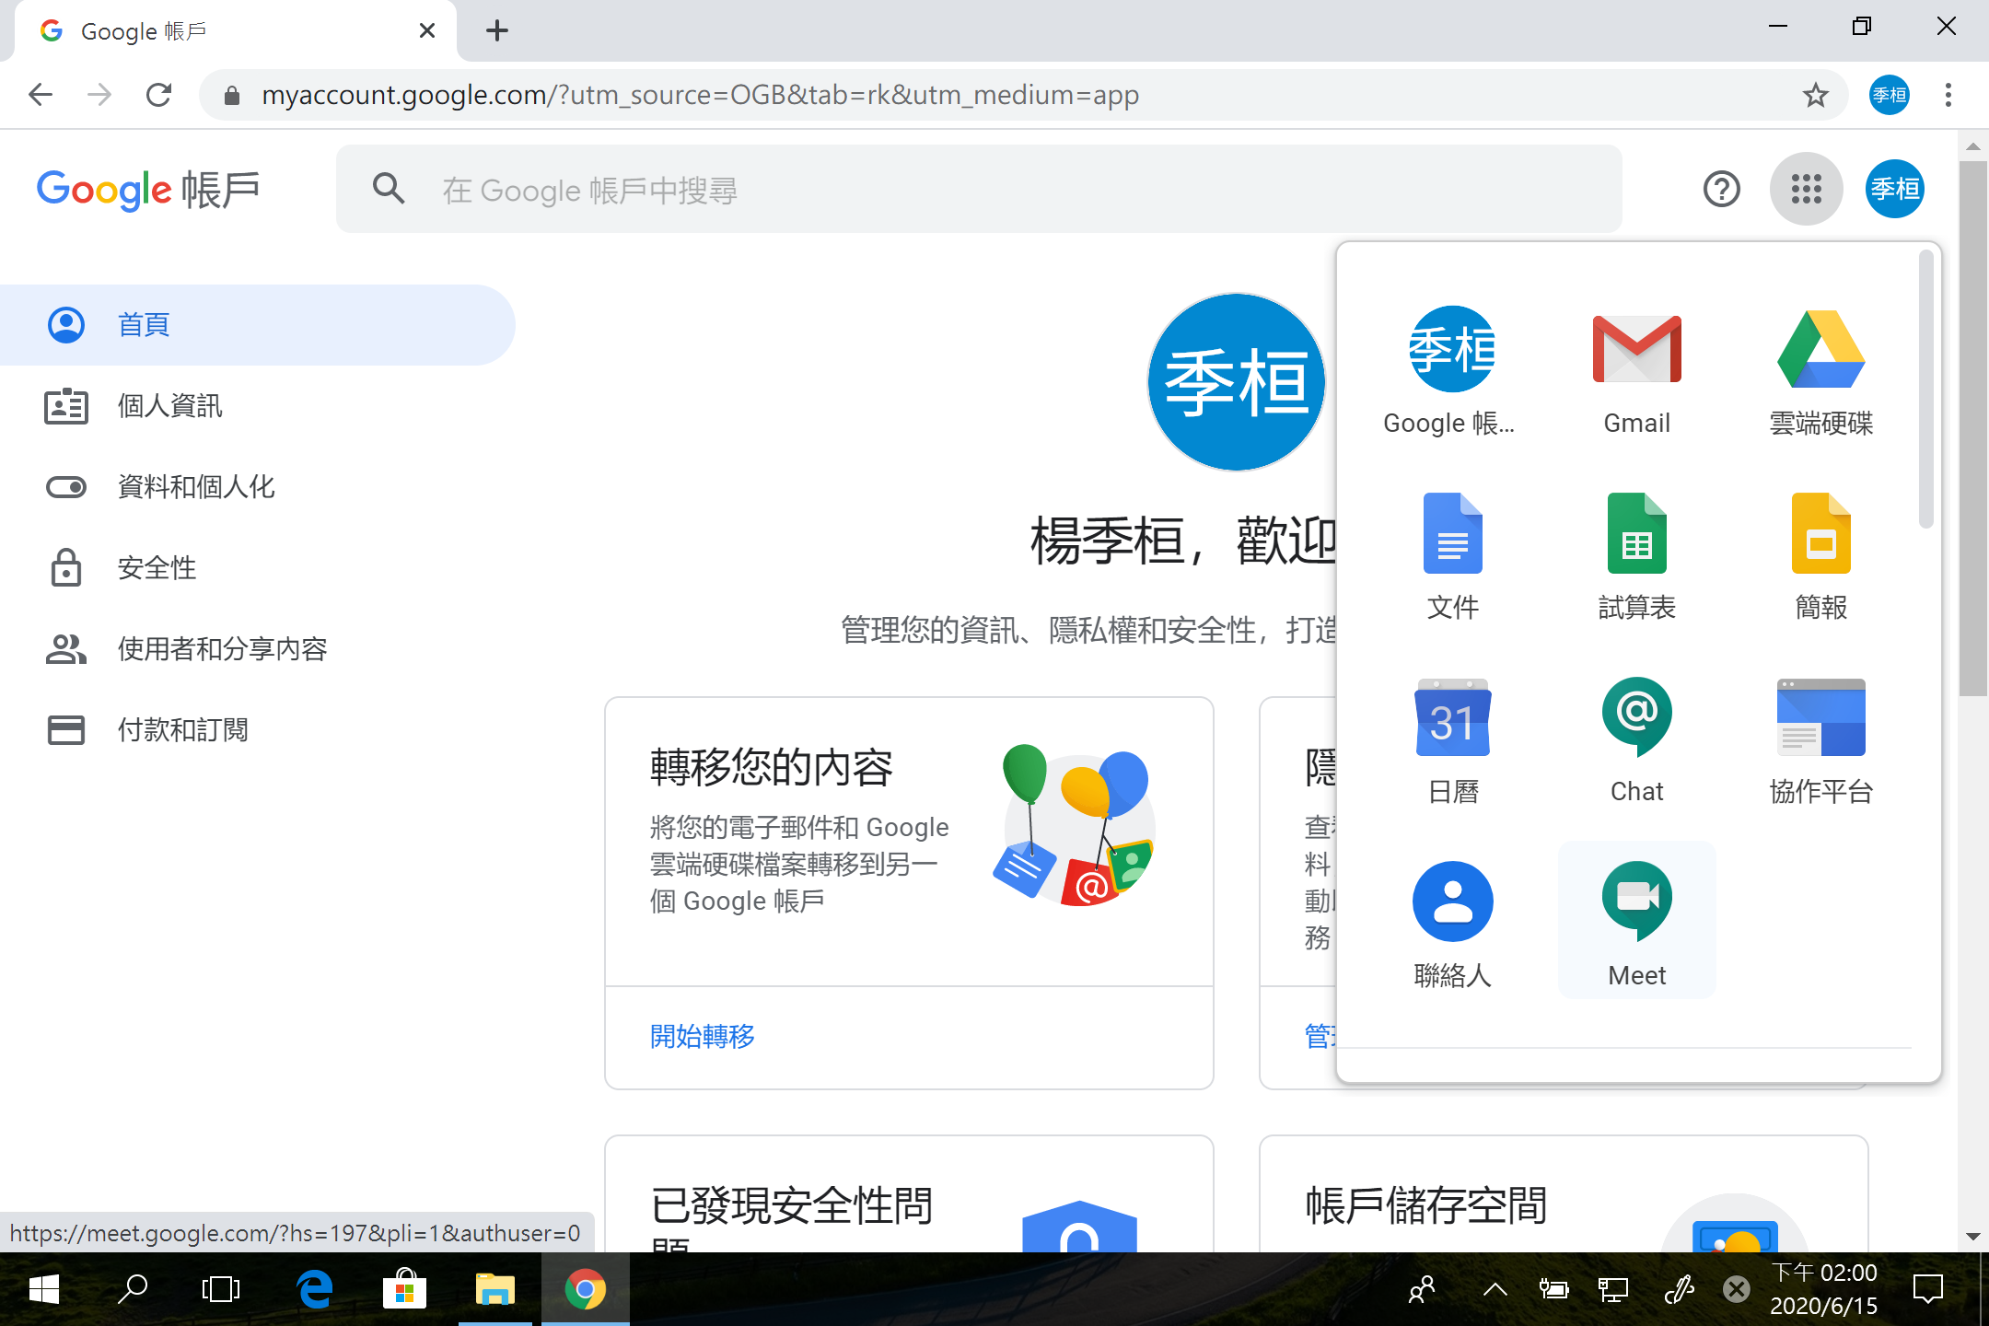
2.進入Meet

Slide 7
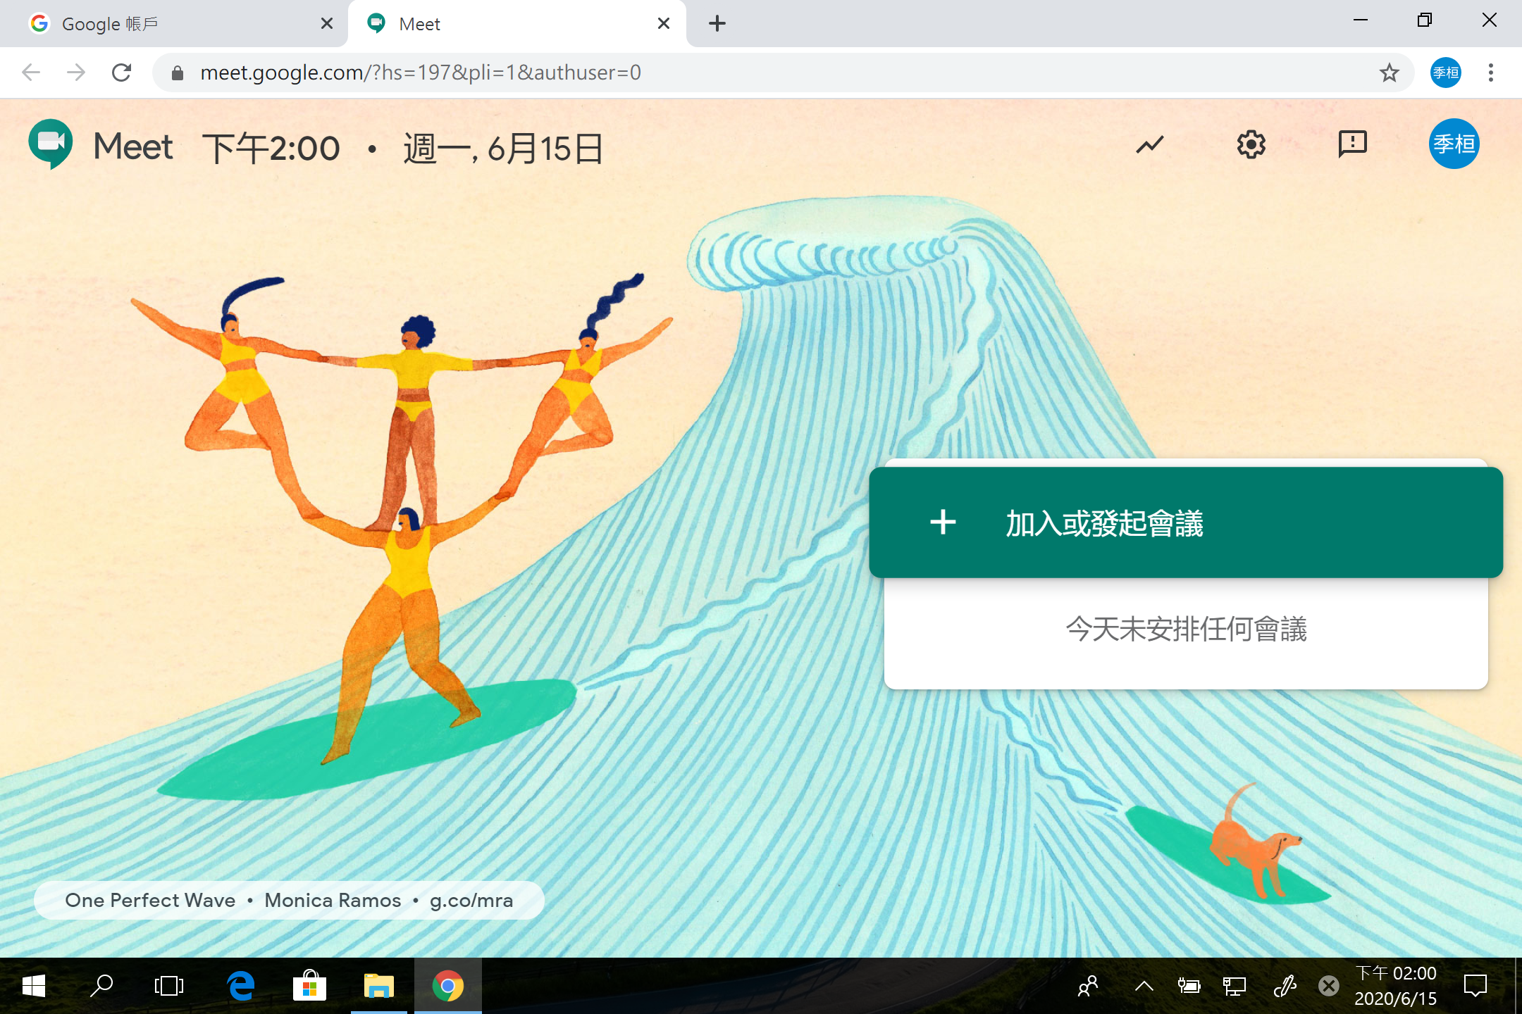
2.進入Meet，加入會議

Slide 8
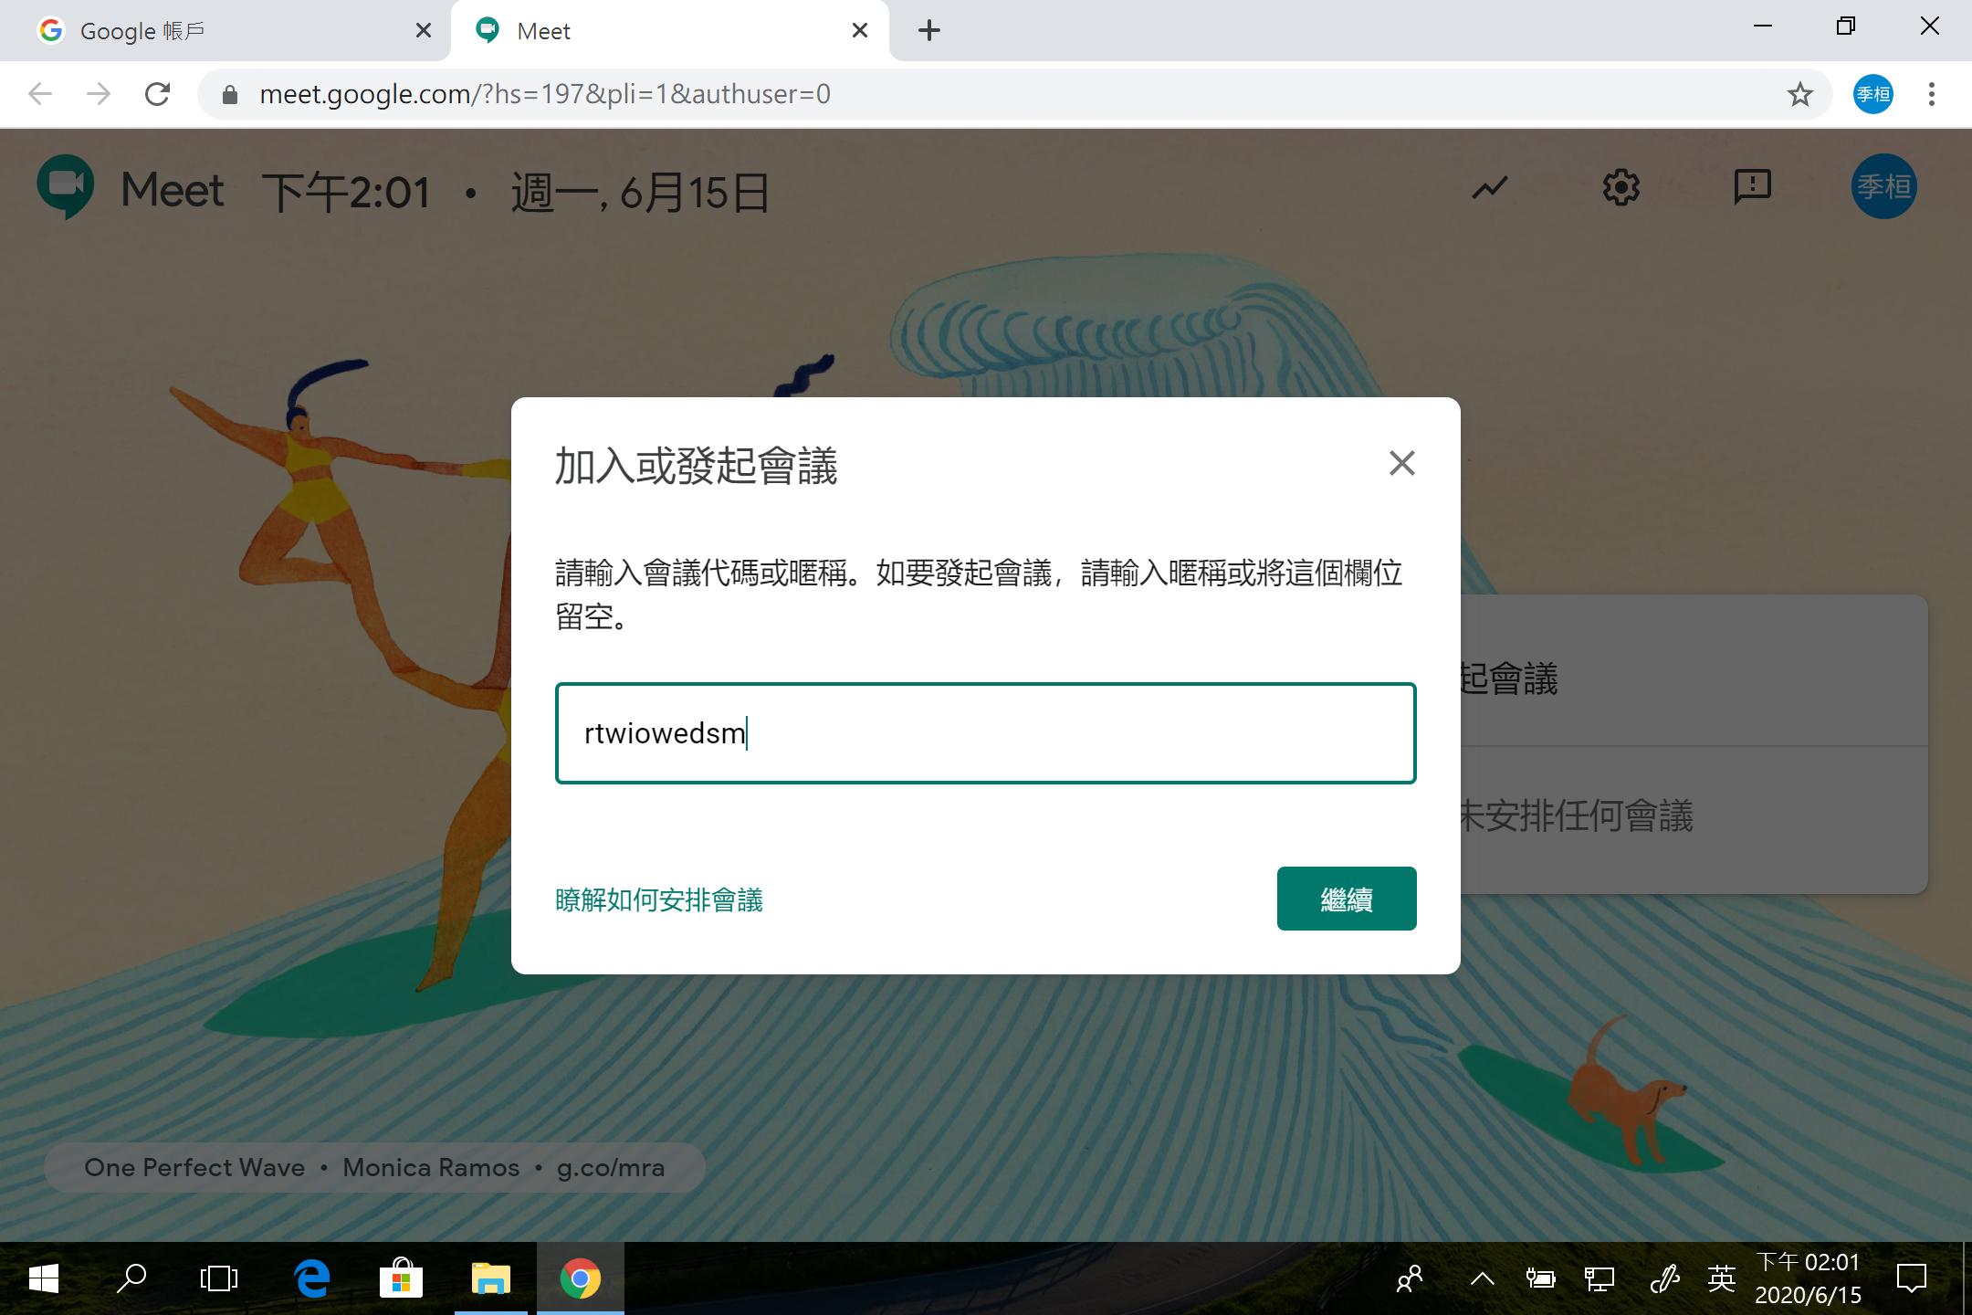
2.進入Meet，輸入會議代碼「rtwiowedsm」

Slide 9
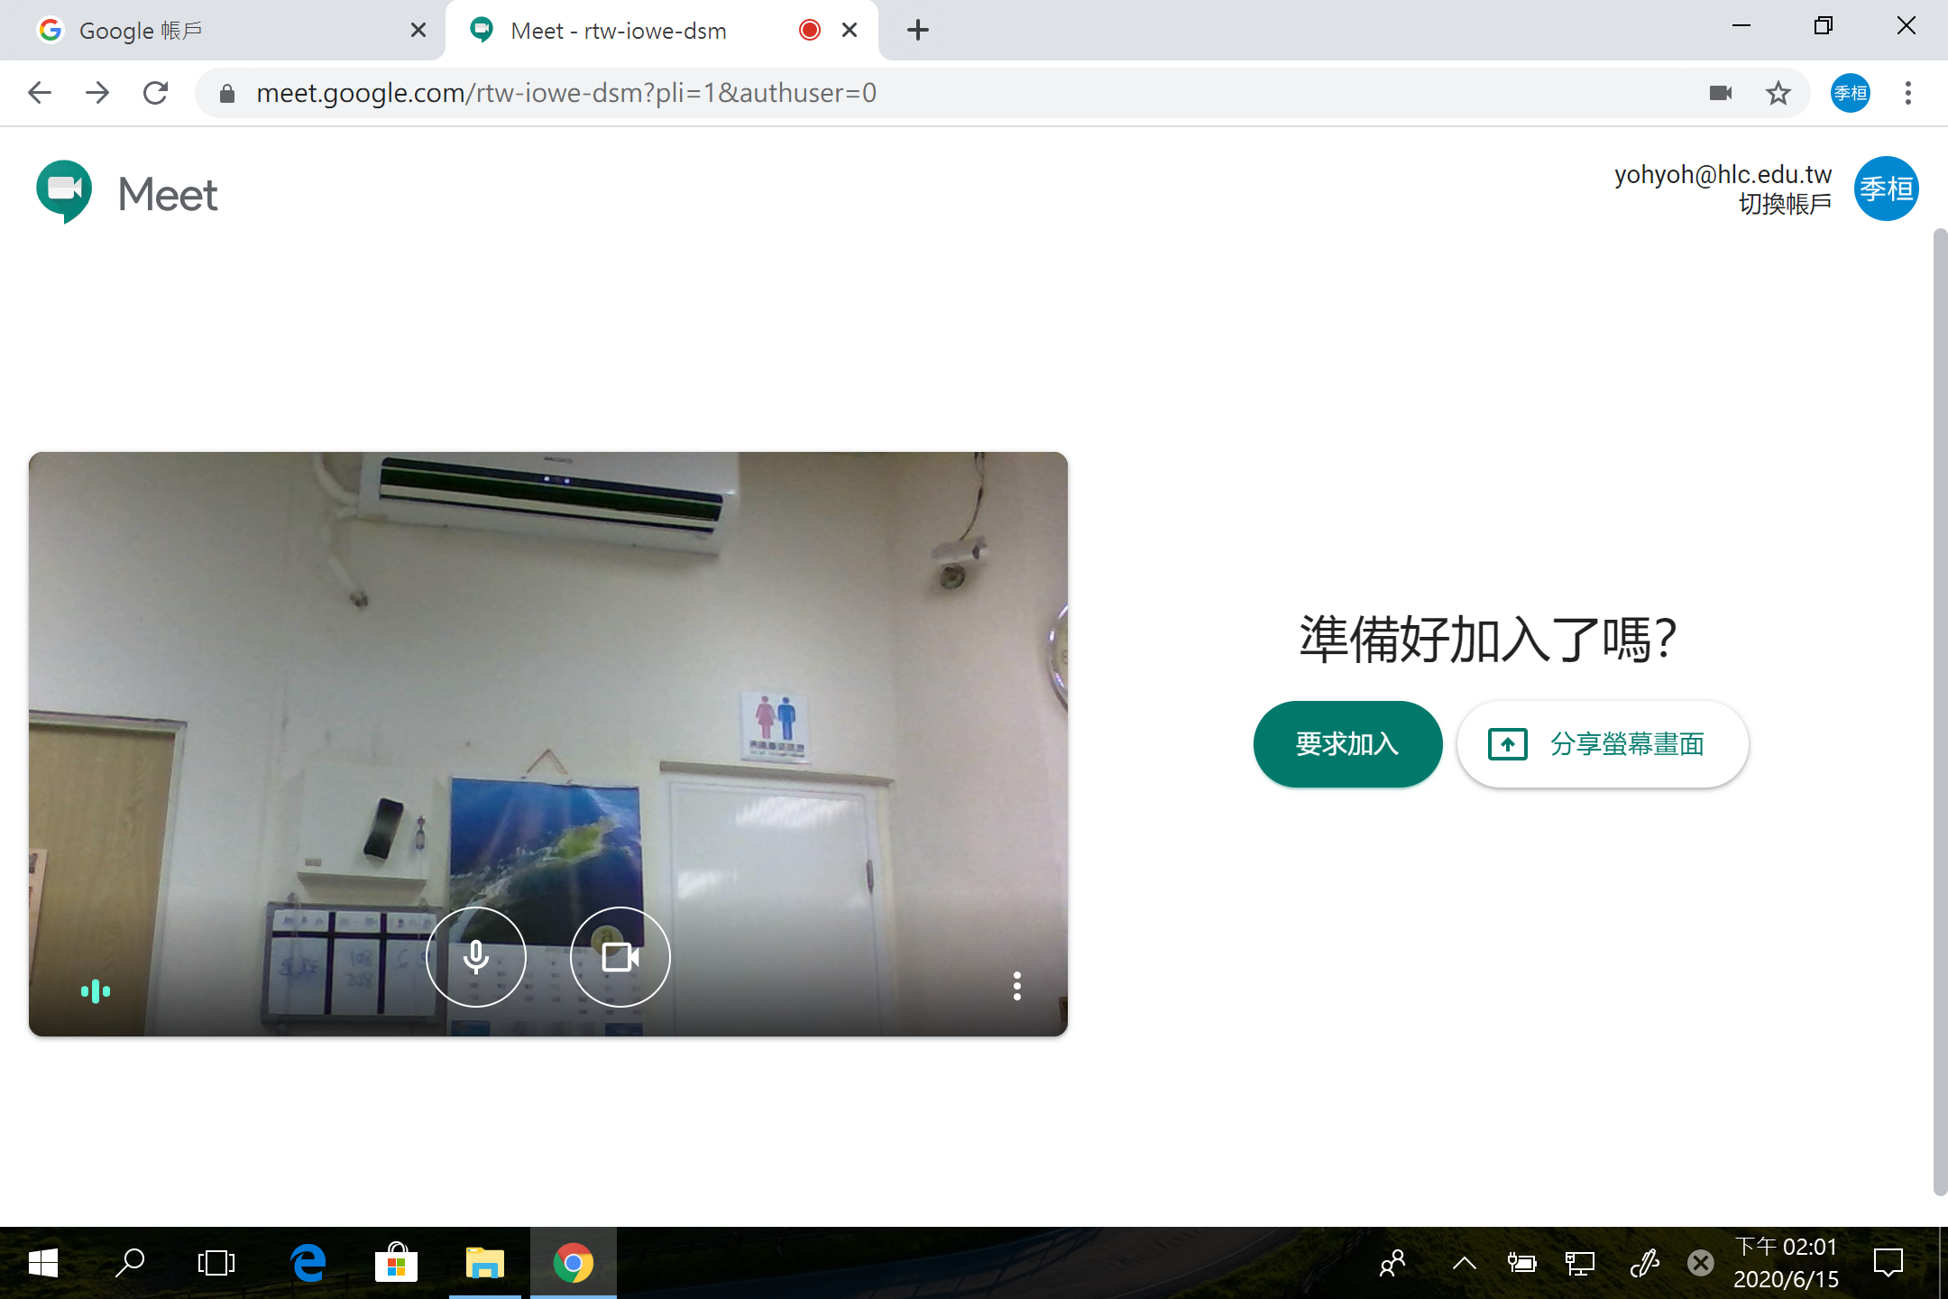
2.進入Meet，點選「要求加入」

Slide 10
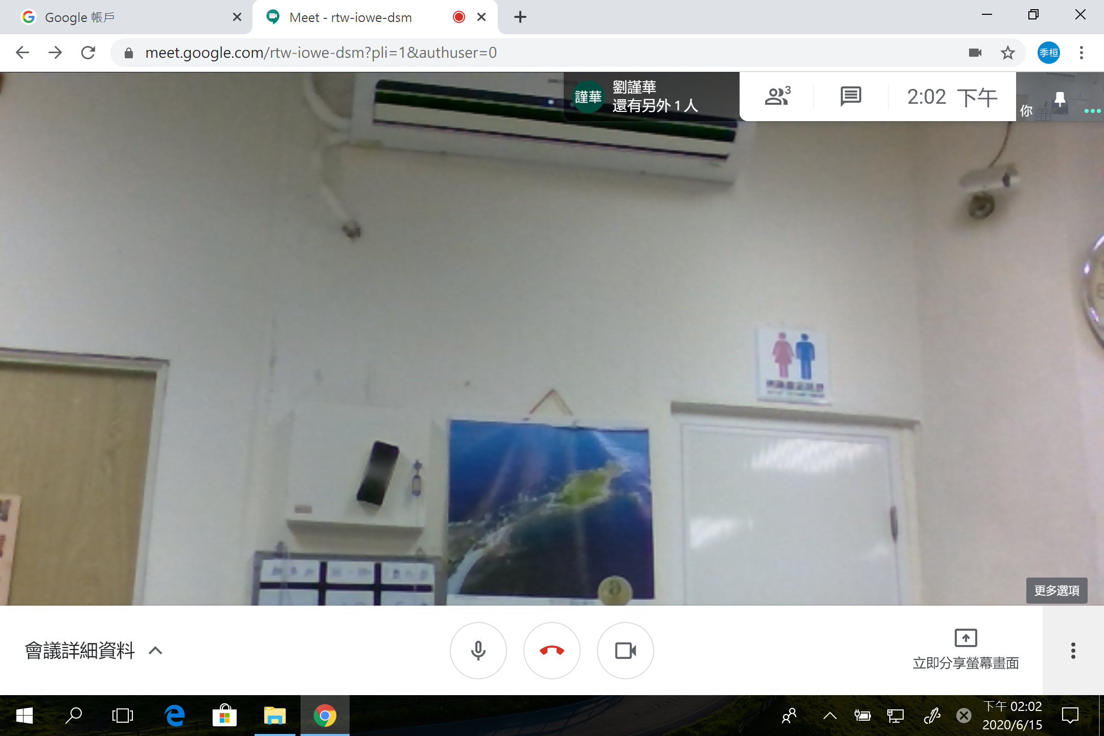
3.設定畫質，點選右下角三點處

Slide 11
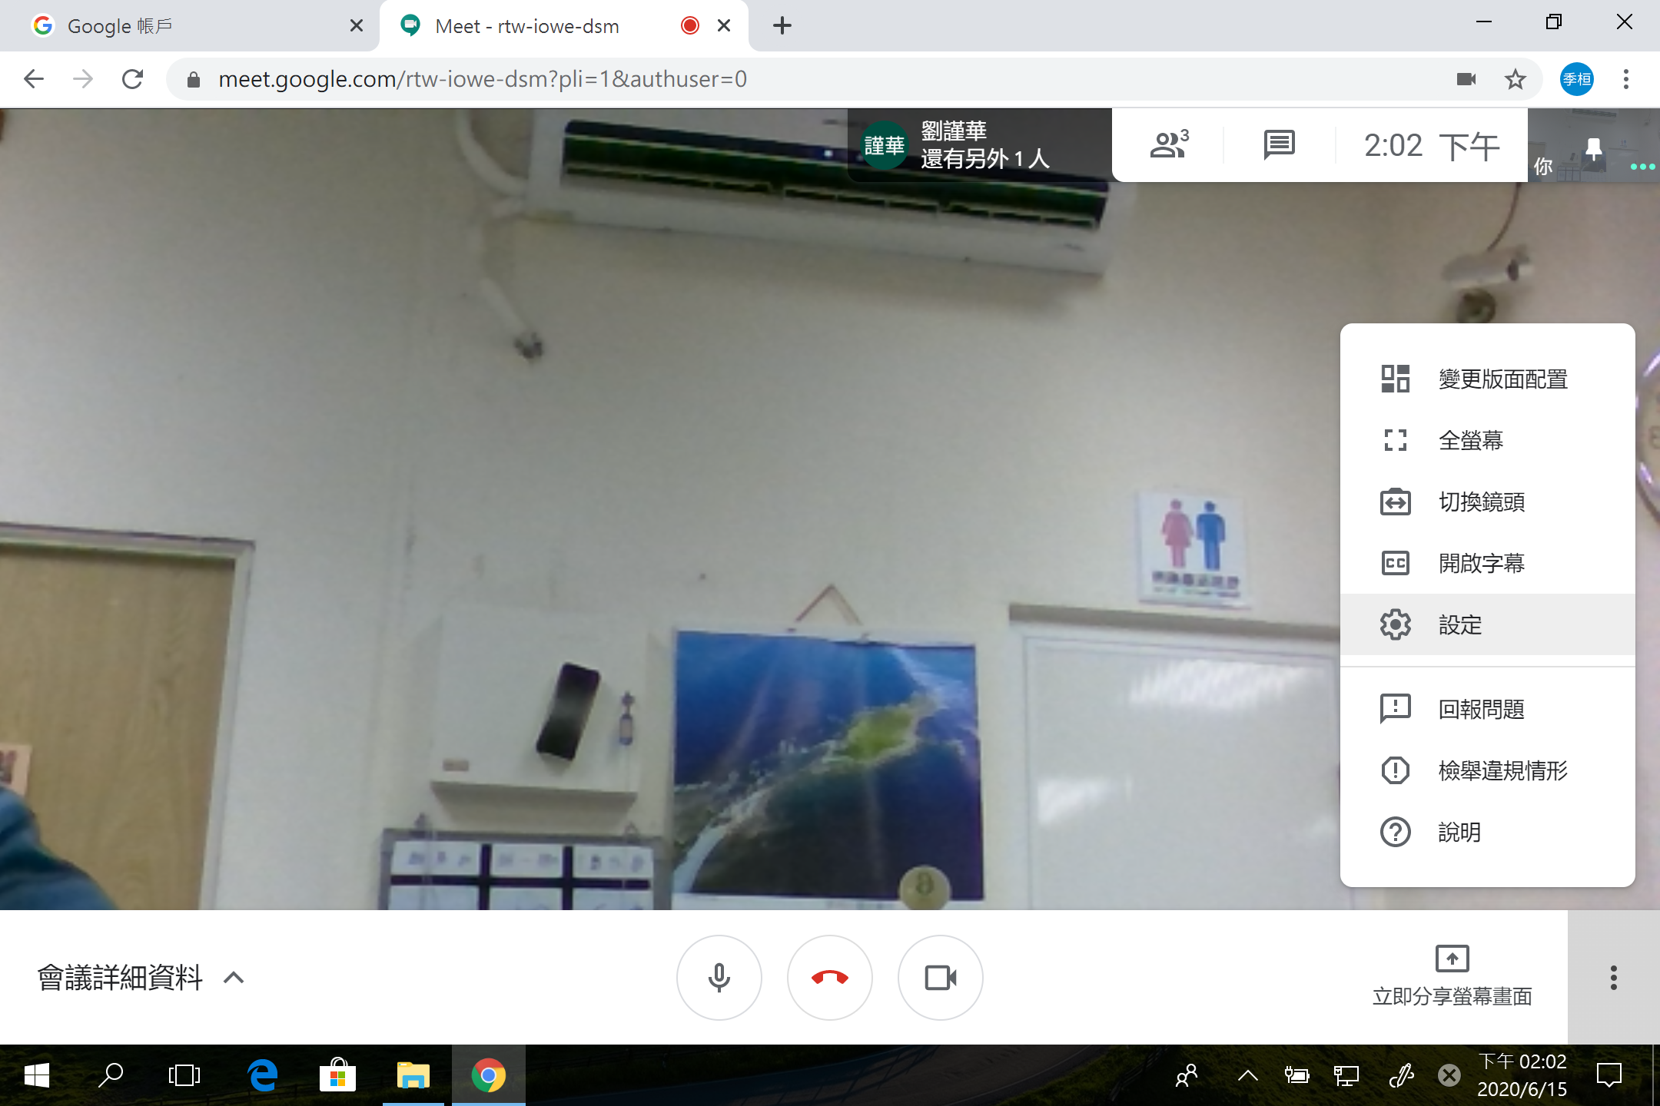
3.設定畫質，點選「設定」

Slide 12
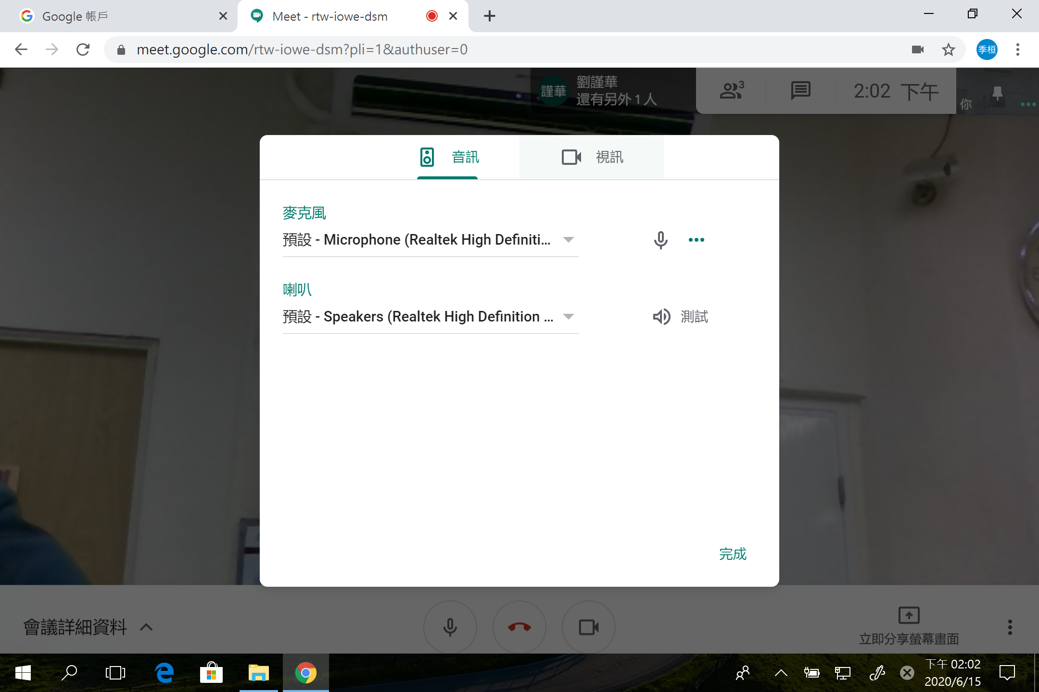
3.設定畫質，點選「視訊」

Slide 13
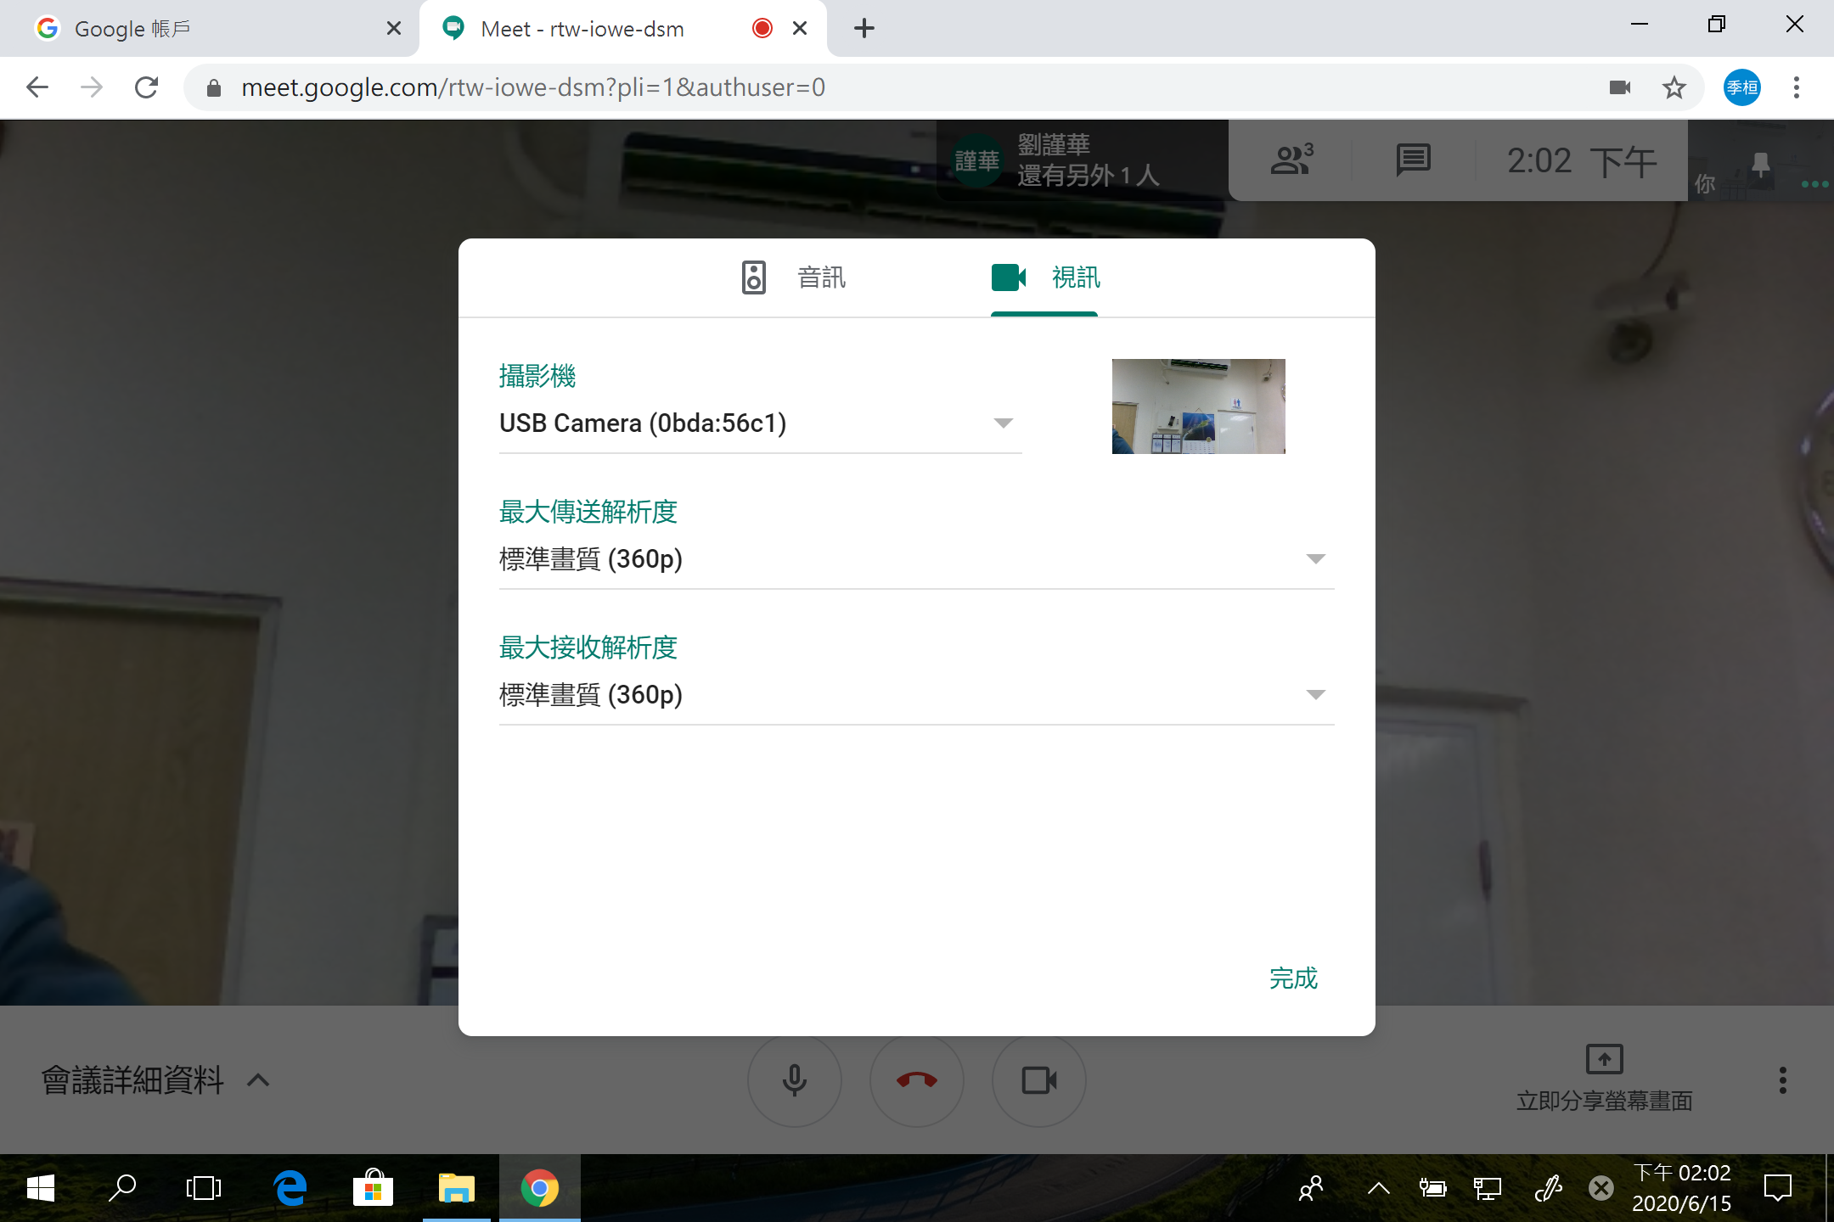
3.設定畫質，點選「最大接收解析度」

Slide 14
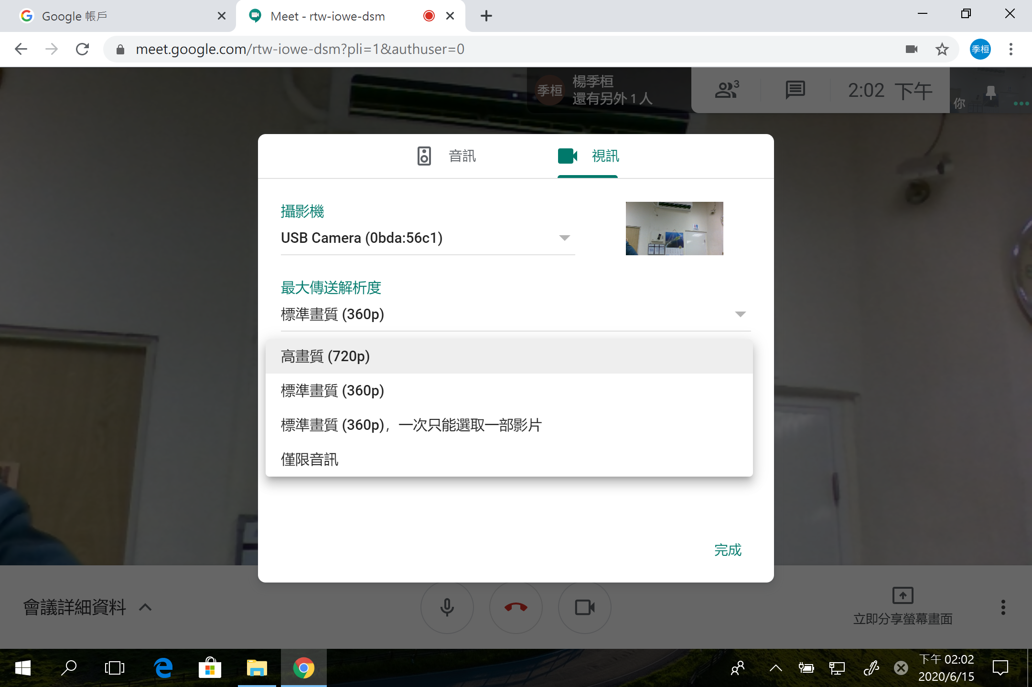
3.設定畫質，選擇「720P」

Slide 15
3.設定畫質，點選「完成」

Slide 16
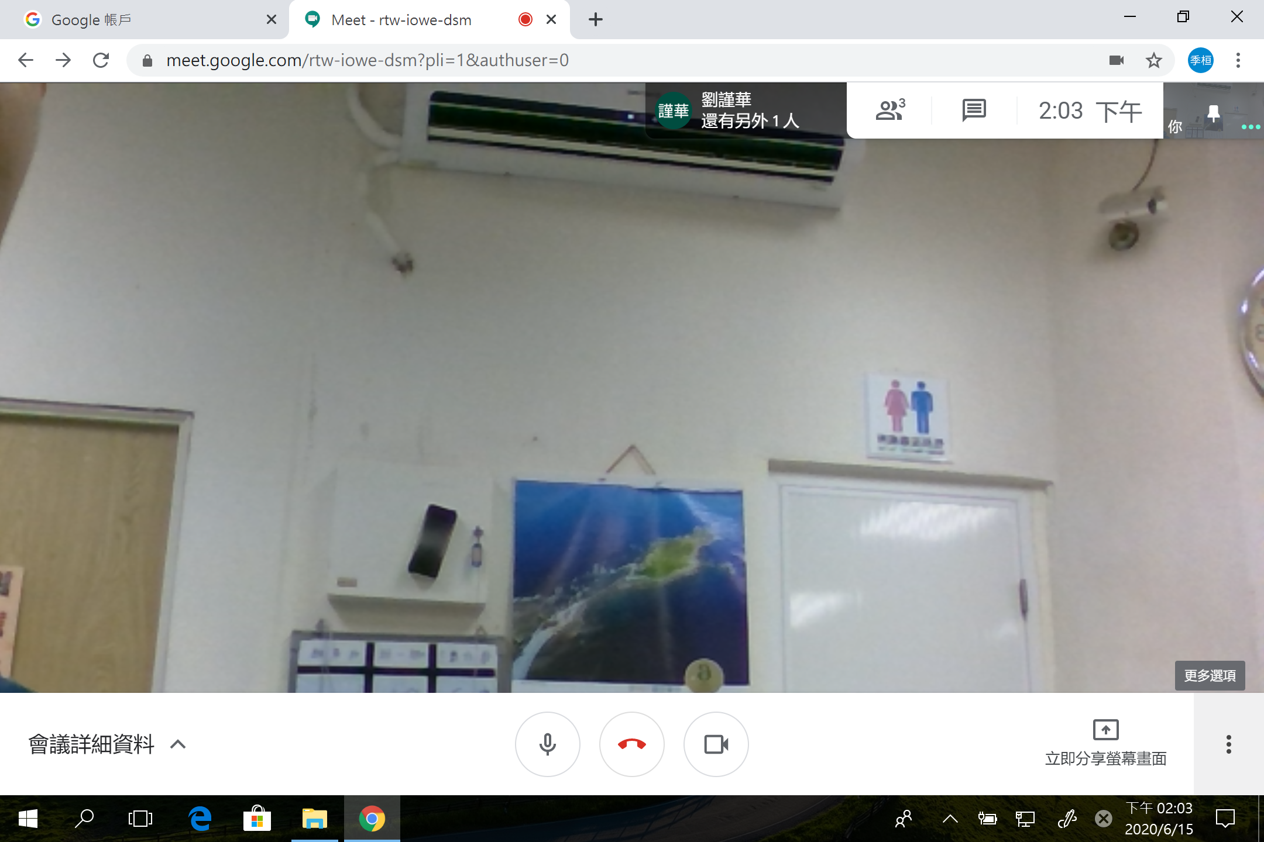
4.固定畫面，點選右下角三點處

Slide 17
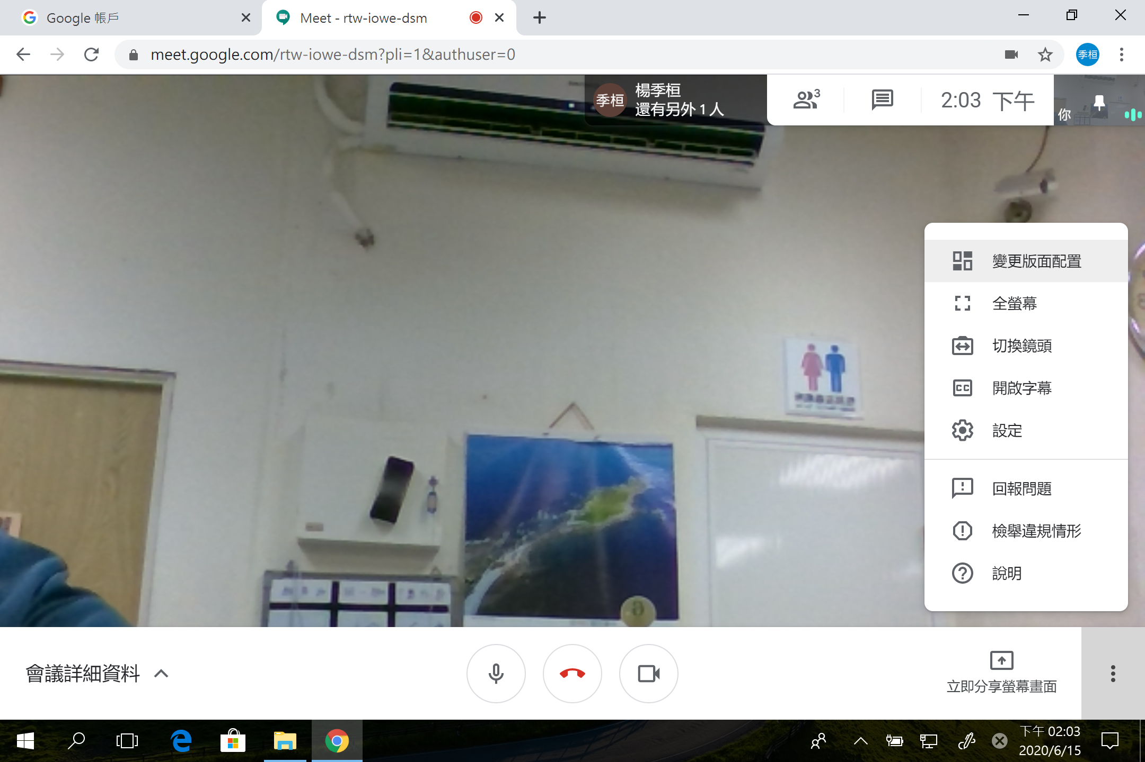
4.固定畫面，點選「變更版面配置」

Slide 18
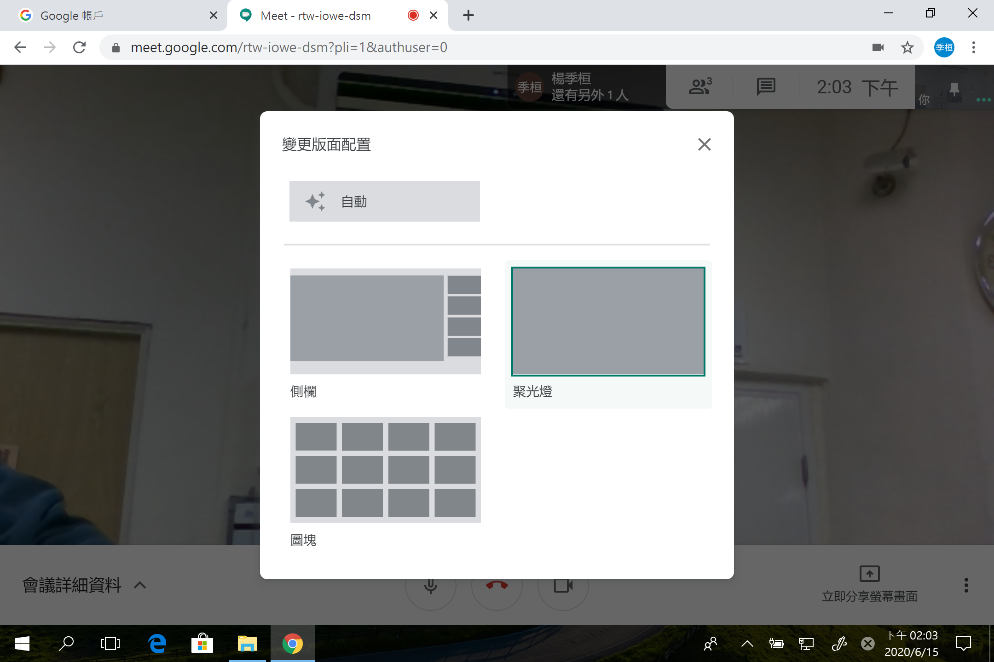
4.固定畫面，點選「聚光燈」

Slide 19
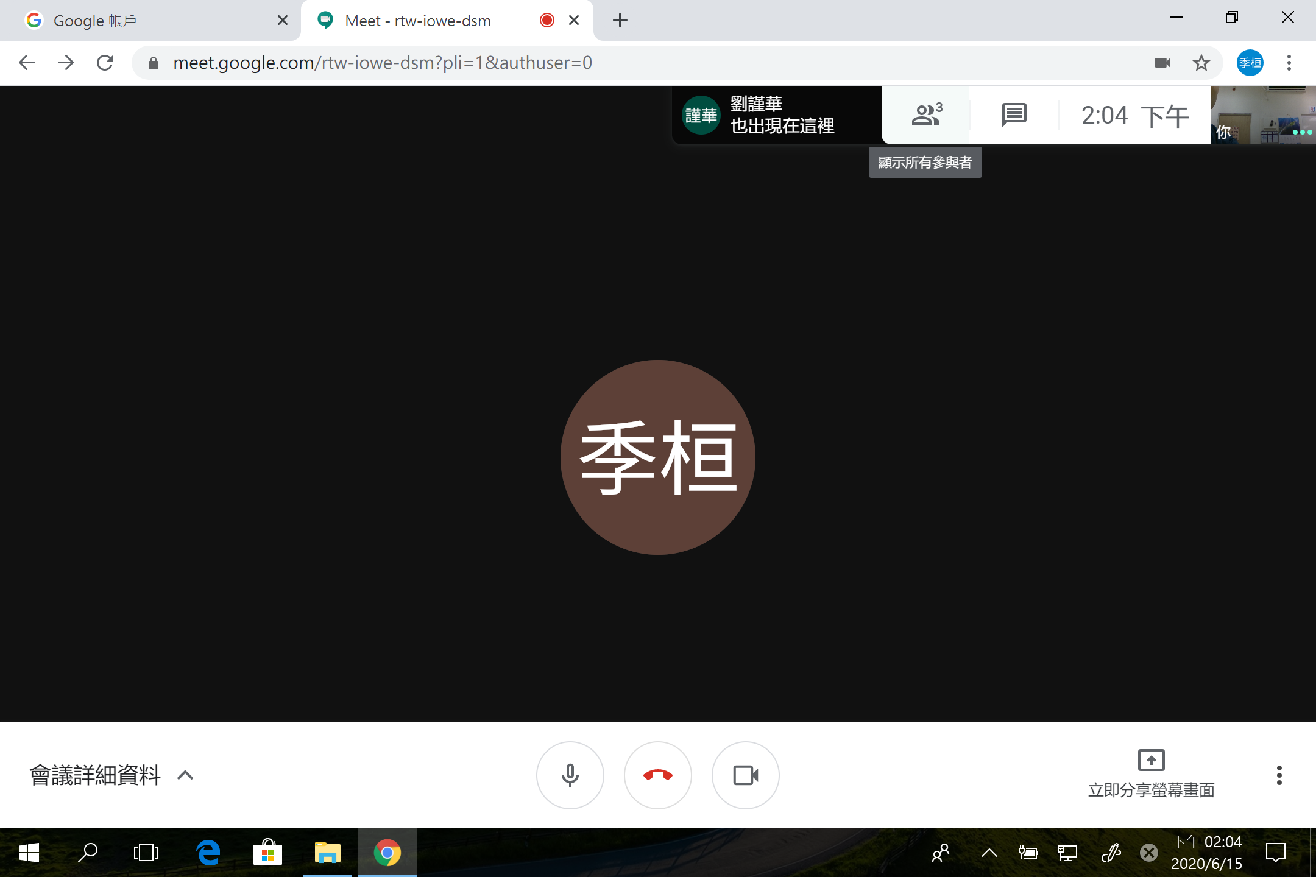
4.固定畫面，點選「顯示所有參與者」

Slide 20
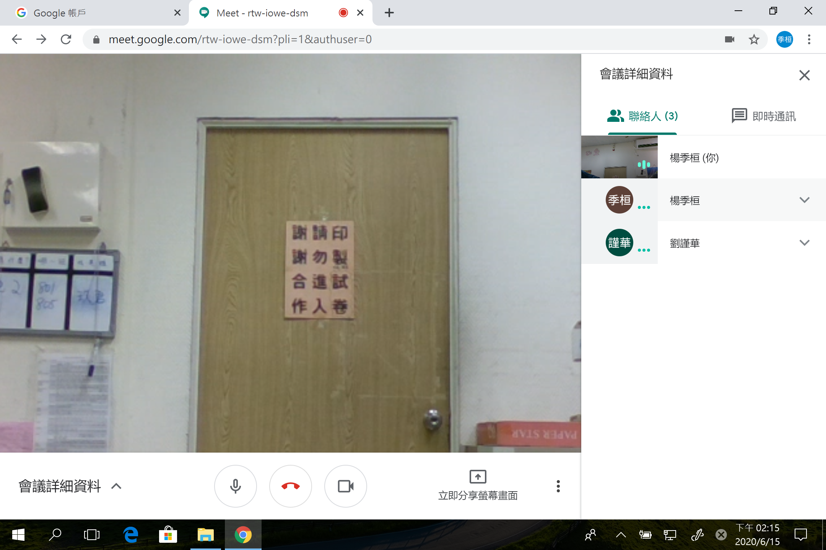
4.固定畫面，點選向下箭頭

Slide 21
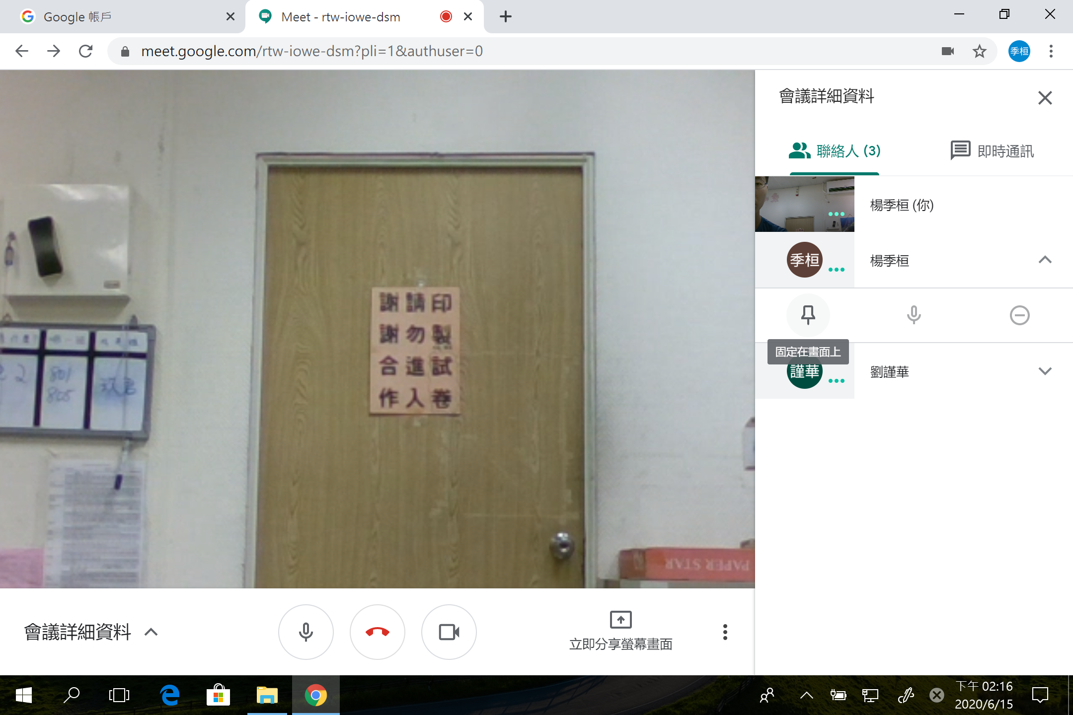
4.固定畫面，點選圖釘圖案

Slide 22
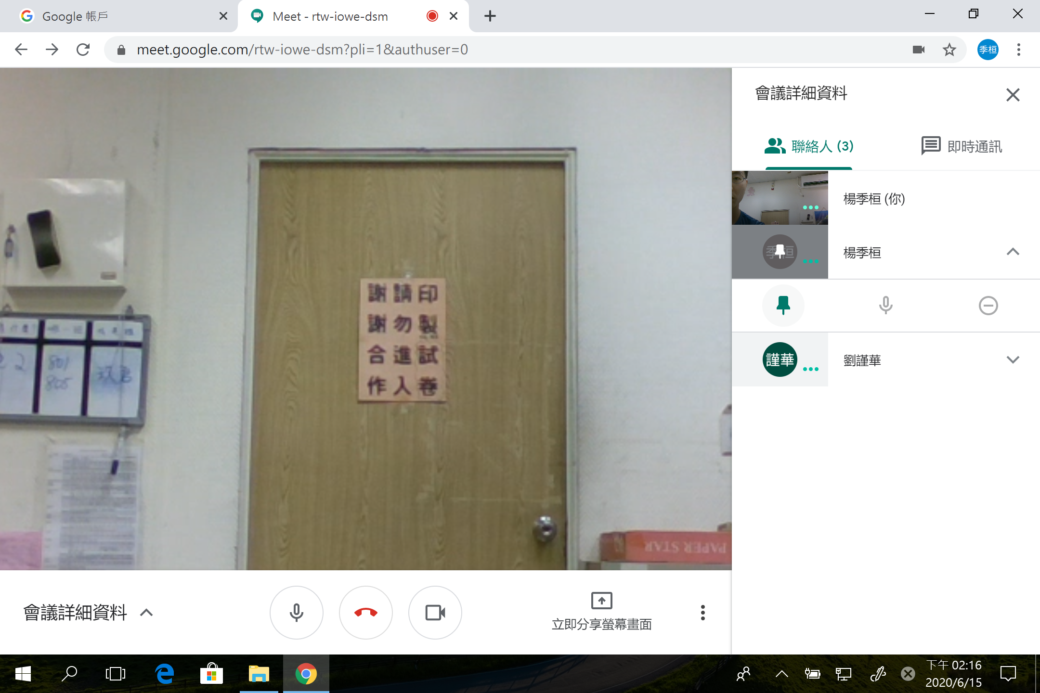
4.固定畫面，圖釘圖案變成綠色表示已經設定好固定畫面。

Slide 23
測試後說明
請已進入meet會議的班級先稍待，待所有班級進入直播群組後，學務處將說明畢業典禮注意事項。
請測試班級收音、畫面，若有疑問請資訊股長到三樓大會議室反應，離開教室前，先確認無法操作或出狀況的原因(EX.網路不穩、沒有聲音)或階段(EX.登入、加入會議、設定畫質、固定畫面)。
請資訊股長熟練操作流程，本節課為練習時間，學務處說明完畢，可登出後再次登入操作完整程序。
請資訊股長記下會議代碼「rtwiowedsm」，6/19預演、6/20畢典皆為同一組會議代碼。

